Slide 1
















Versión 1.0 SDG

Slide 2
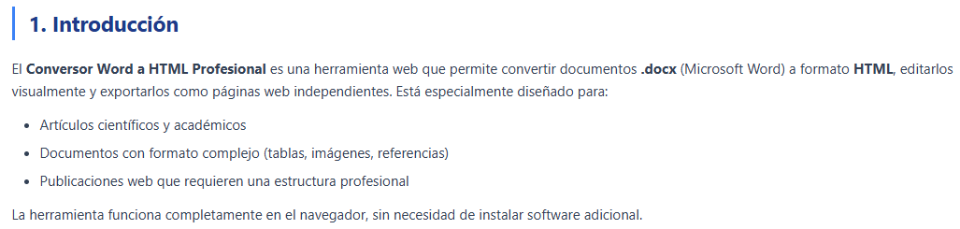
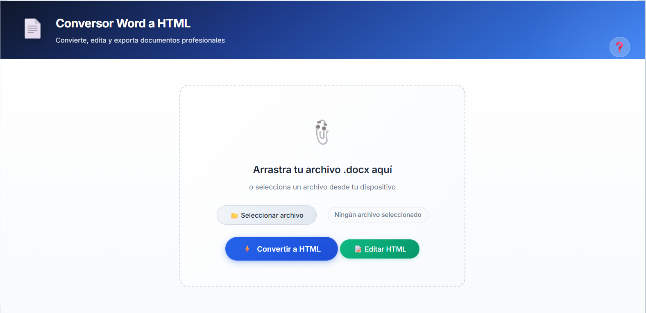
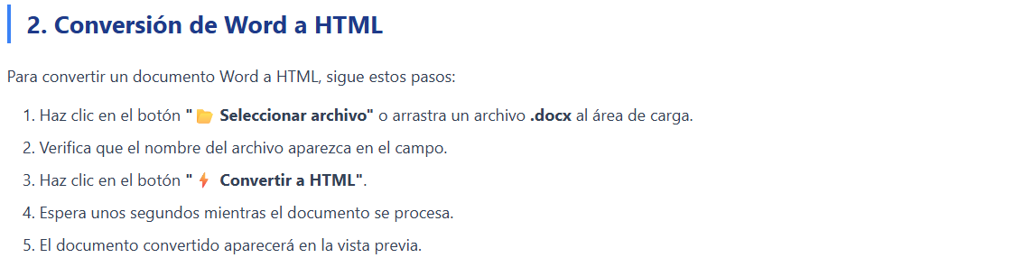

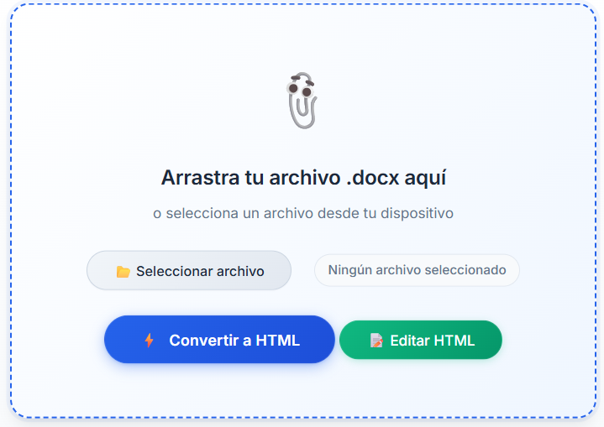

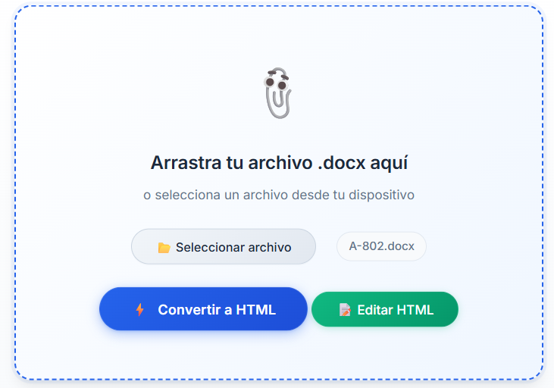



Slide 3

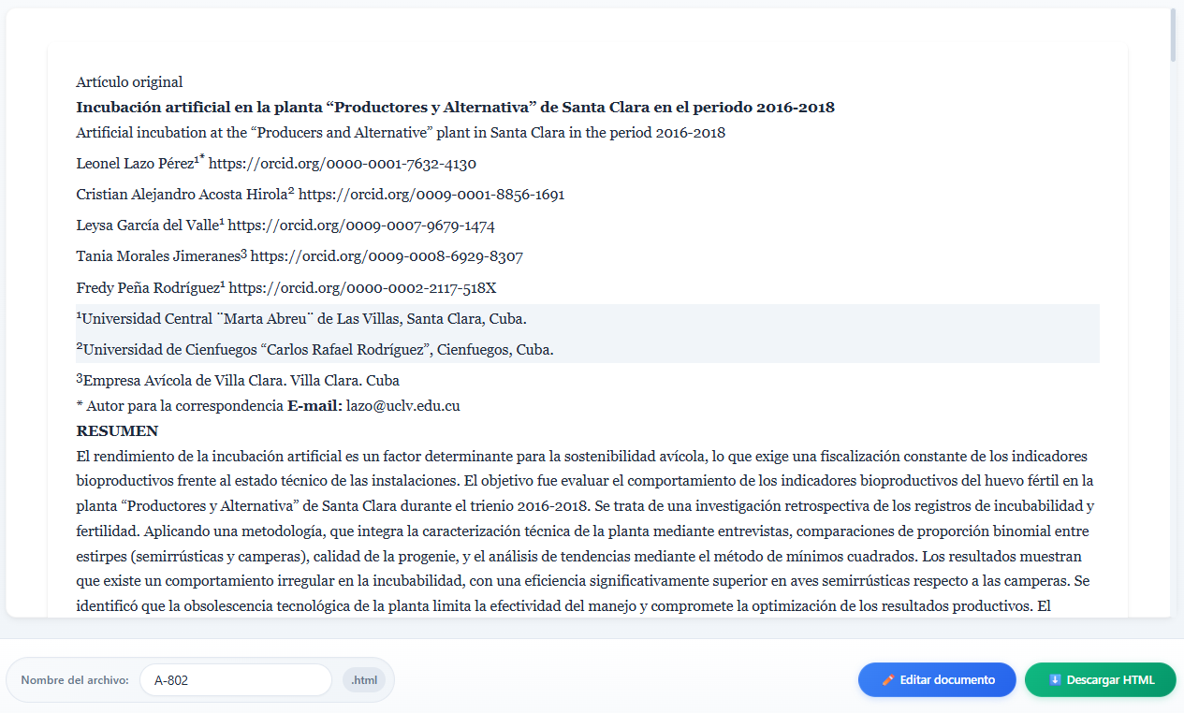
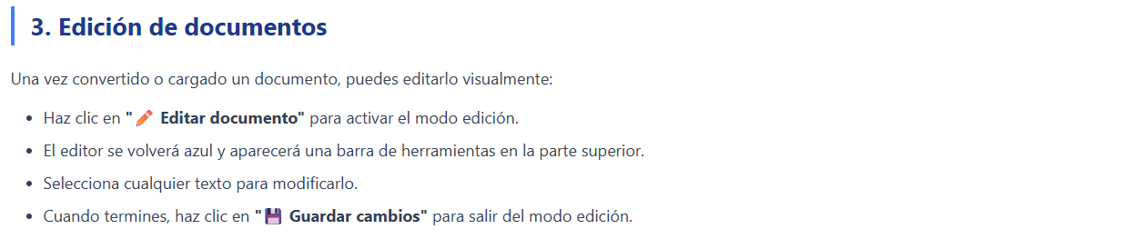
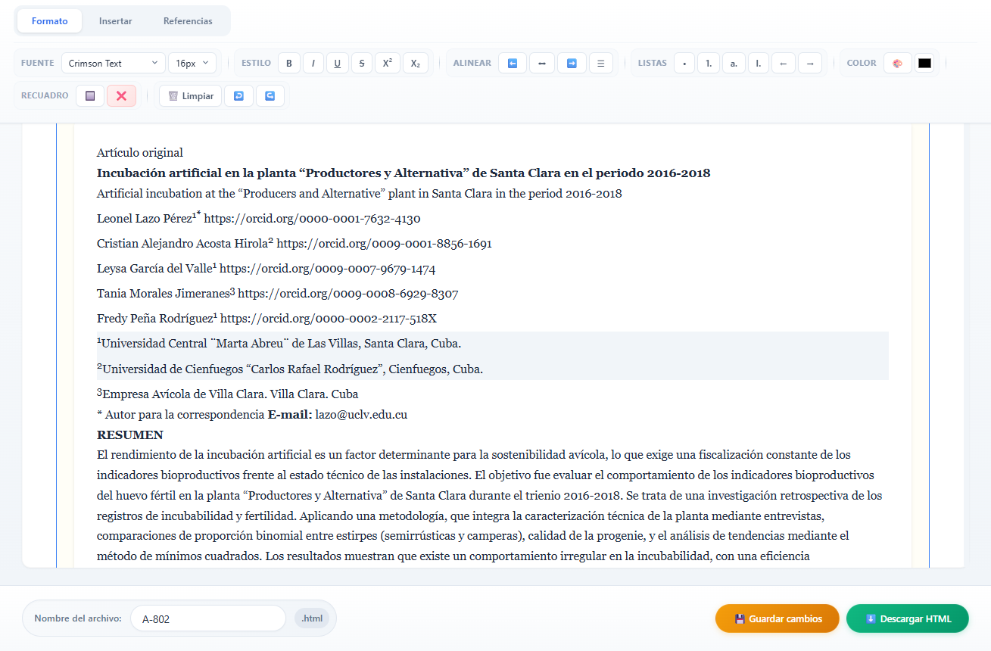
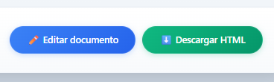

Slide 4


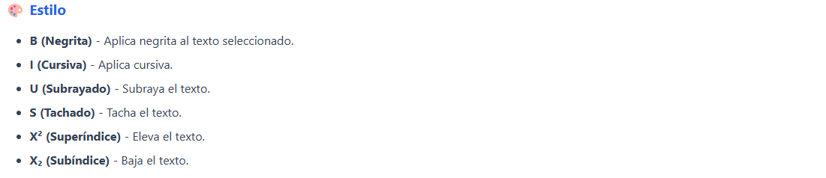

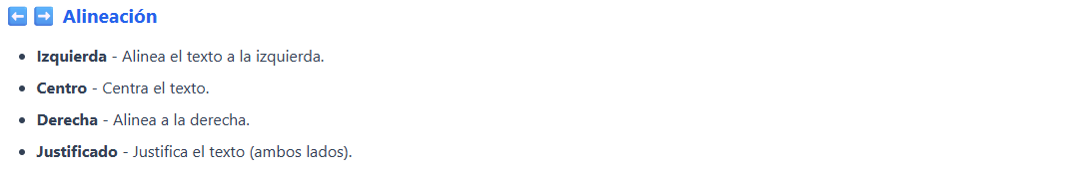


Slide 5
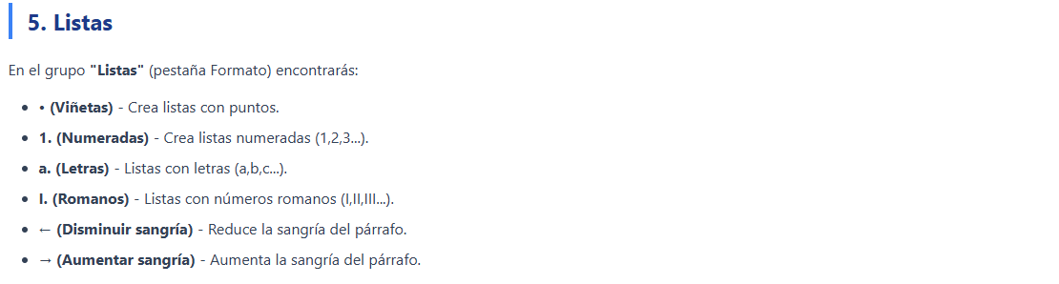

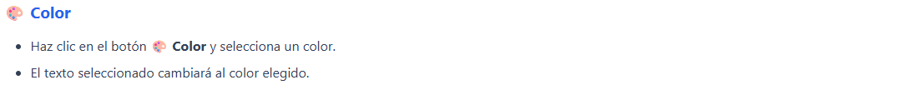

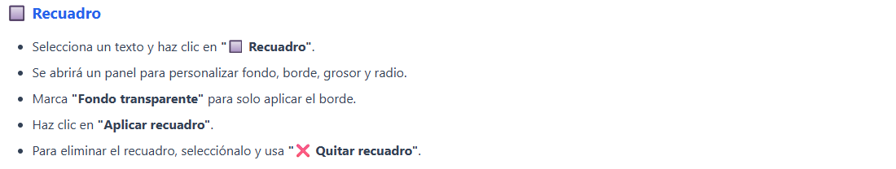



Slide 6

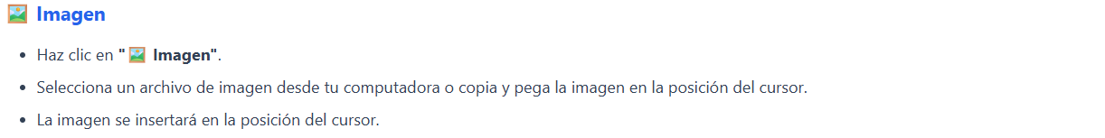

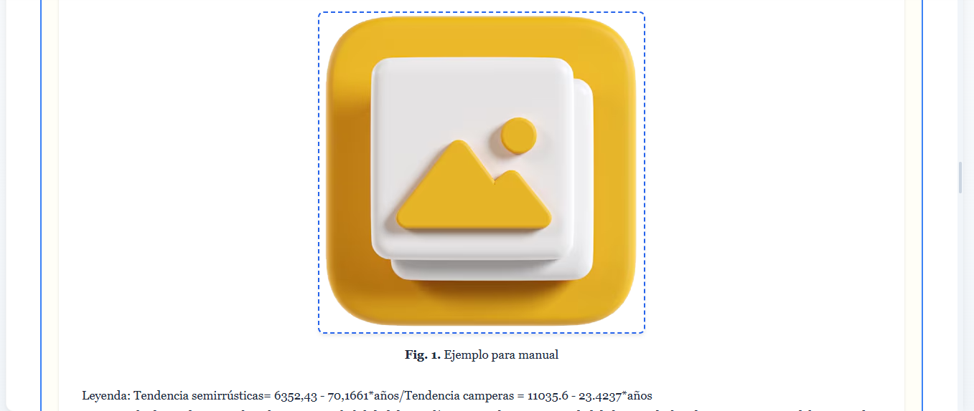
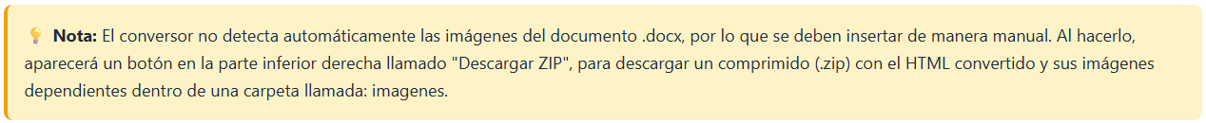


Slide 7
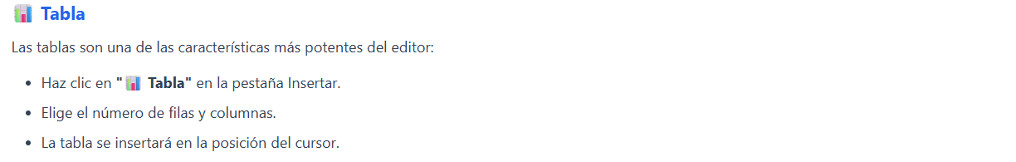

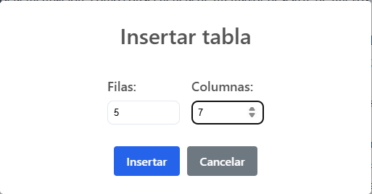
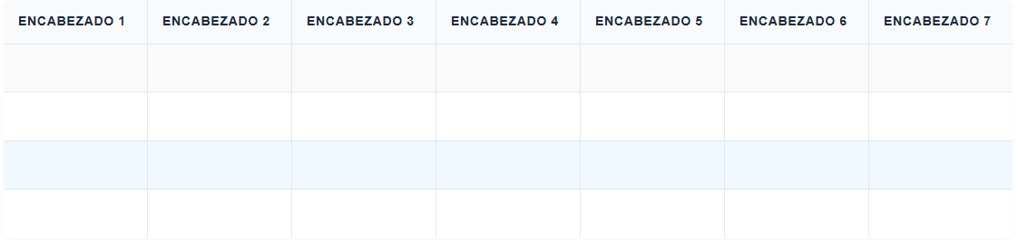
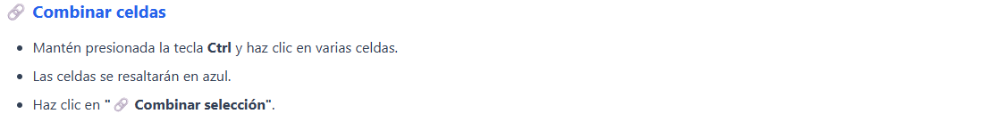
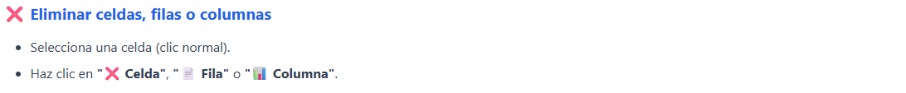


Slide 8

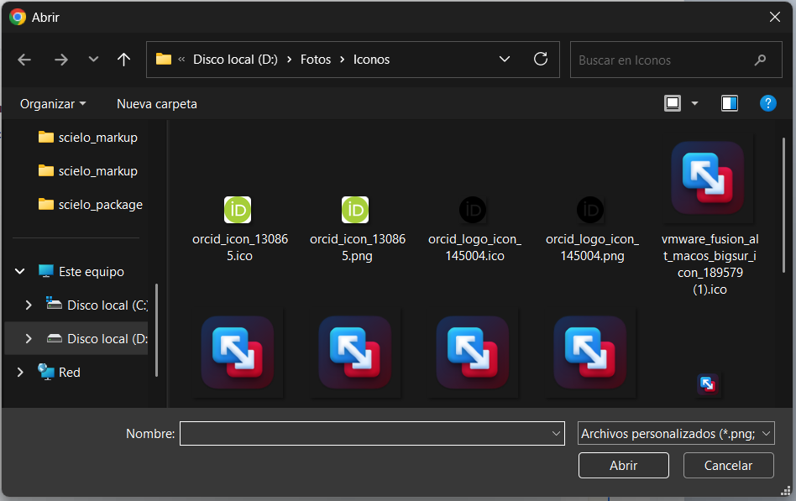
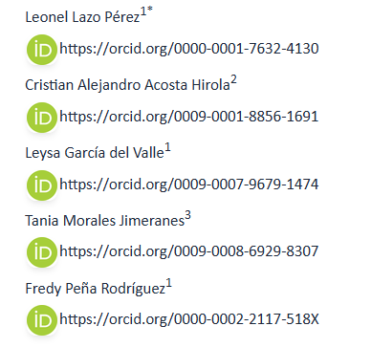


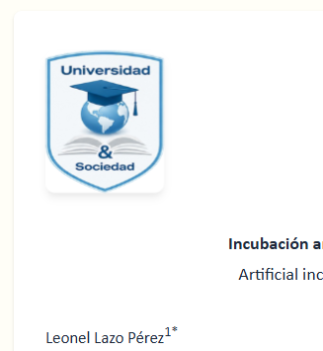
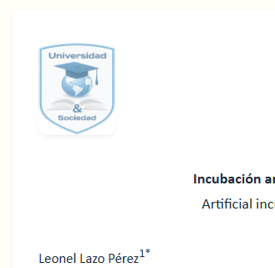

Slide 9
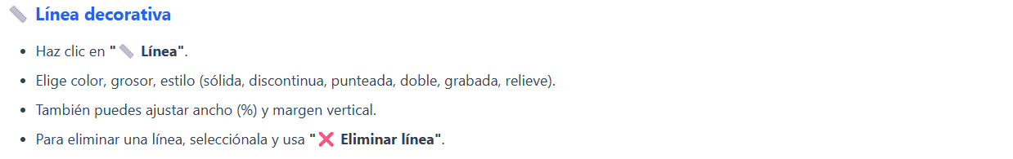

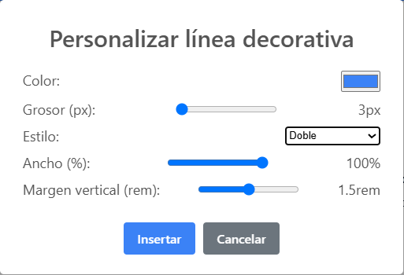
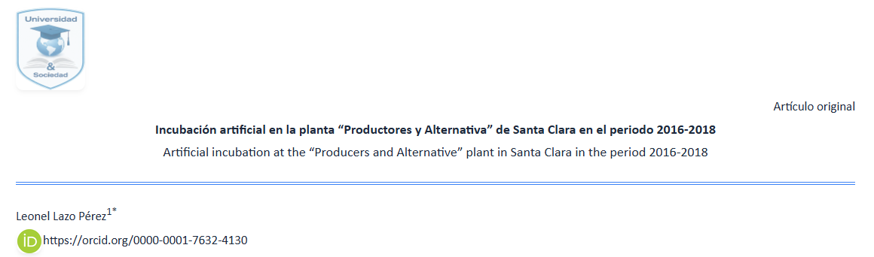
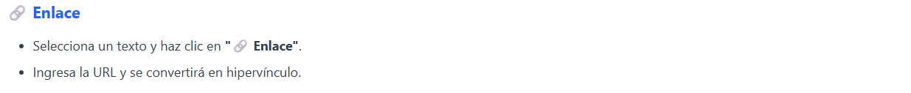

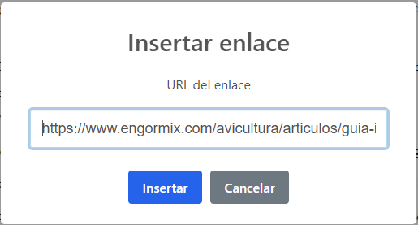

Slide 15
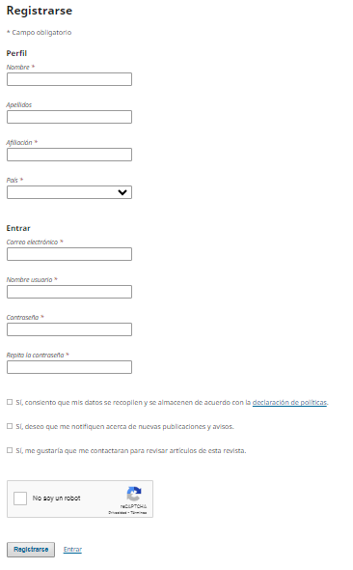


Completar el formulario de registro
Verificación Captcha: complete el código solicitado para demostrar que es un usuario real.
Una vez llenado el formulario, presione el botón Registrarse
Confirmación por correo electrónico
Revise la bandeja de entrada del correo que registró. Allí encontrará un mensaje enviado por la revista.
Haga clic en el enlace de confirmación para activar su cuenta y completar el registro.
Nota: Una vez dentro de la revista, podrá modificar sus datos de perfil en cualquier momento desde la sección Mi cuenta.

Slide 16
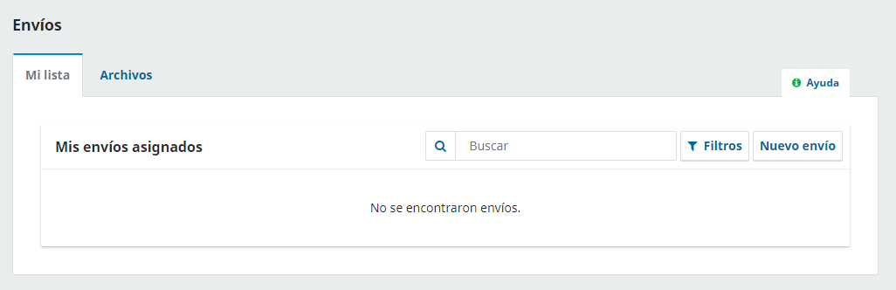
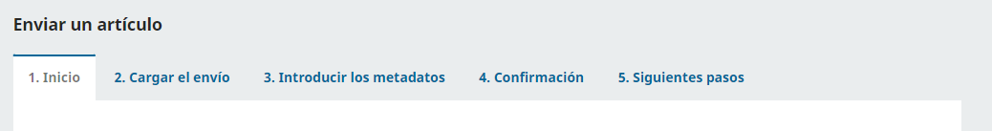
Procedimiento para realizar un nuevo envío
Una vez que haya iniciado sesión con su usuario y contraseña, siga estos pasos para someter su artículo.
Acceder a la sección Envíos
En el menú principal de usuario, diríjase a la pestaña Envíos y haga clic en el botón Nuevo Envío
Completar los pasos del asistente de envíos
El sistema guiará su proceso a través de cinco etapas. A continuación se detalla cada una

Slide 17
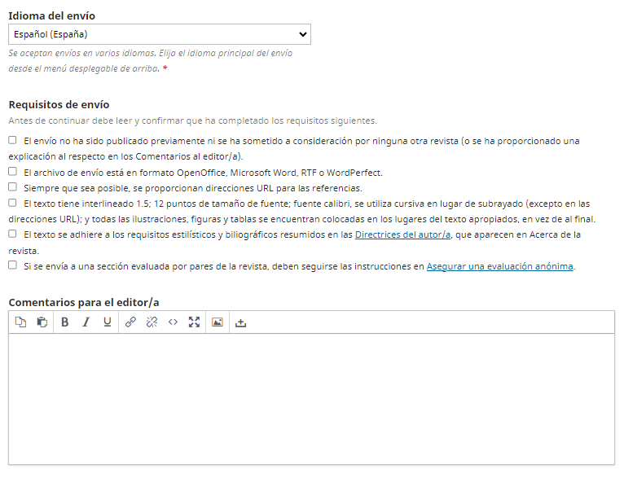
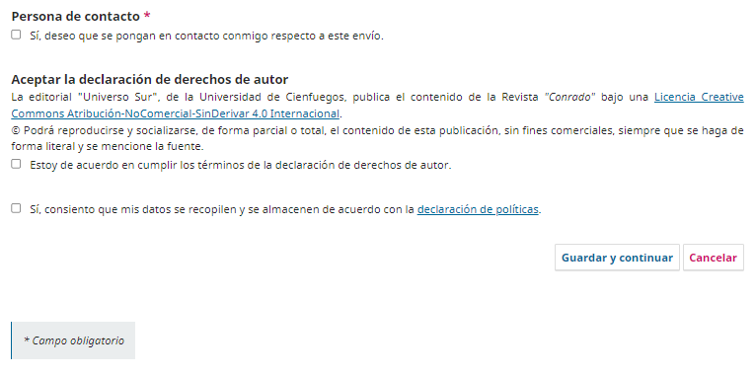
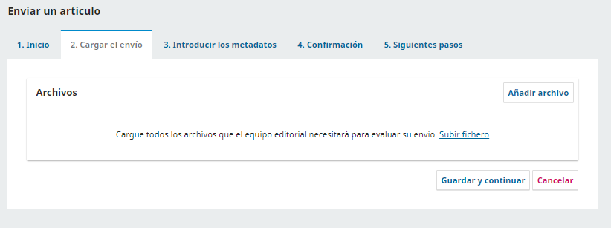
Una vez que haya iniciado sesión con su usuario y contraseña, siga estos pasos para someter su artículo.
Inicio (Datos básicos)
Seleccione la sección Inicio y complete el formulario con la información solicitada. Una vez terminado, presione Guardar y continuar.
Carga de archivos
Se abrirá una nueva ventana para Cargar el/los archivos del envío: manuscrito, cartas de autoría, figuras, tablas, etc.
Presione el botón Añadir archivo y localice en su equipo los documentos a subir.

Slide 18
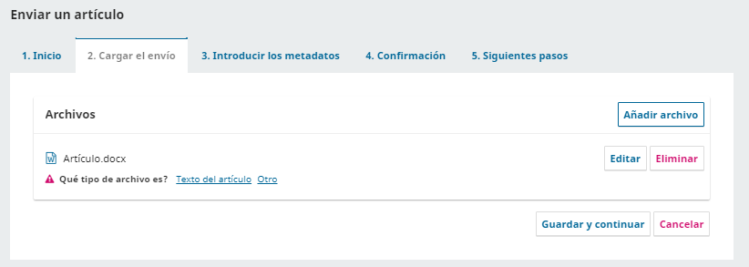
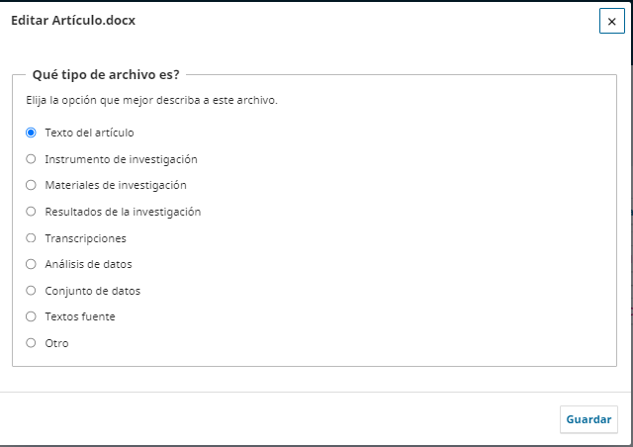
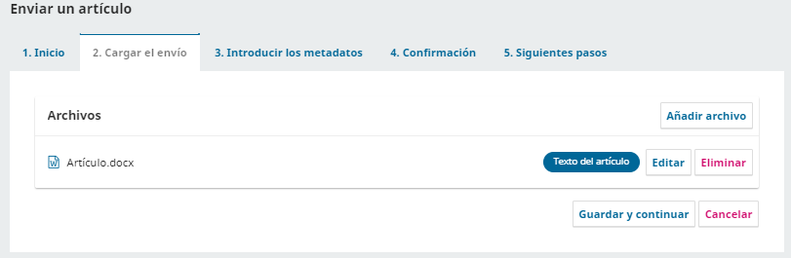

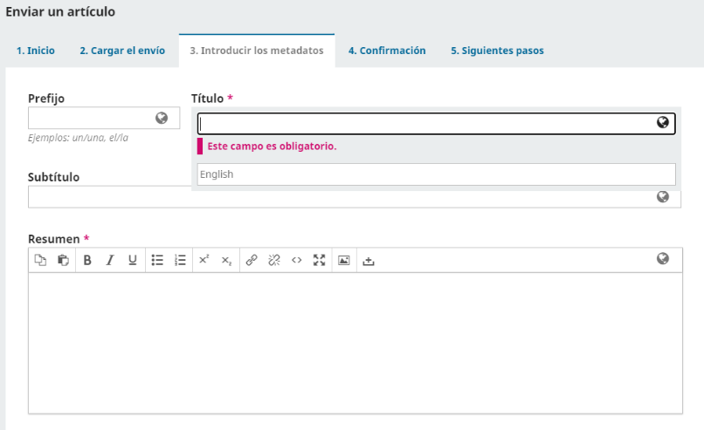
Una vez subido el archivo se mostrará de la siguiente forma y usted deberá indicar Qué tipo de archivo es.
Puede seleccionar Texto del artículo, o la opción Otro, en tal caso le aparecerá una ventana para que seleccione Qué tipo de archivo es, como se muestra en la imagen siguiente y al finalizar presione el botón Guardar.
Una vez seleccionado aparecerá una ventana con la información cargada y solo es necesario presionar el botón Guardar y continuar, para seguir con el envío.
Metadatos del artículo
En esta ventana debe ingresar la información descriptiva del trabajo
Idiomas: complete todos los metadatos tanto en el idioma original del artículo como en el segundo idioma de la revista (presione el botón correspondiente para alternar).
Título y resumen: escriba el título completo y un resumen estructurado (objetivos, métodos, resultados, conclusiones).

Slide 19
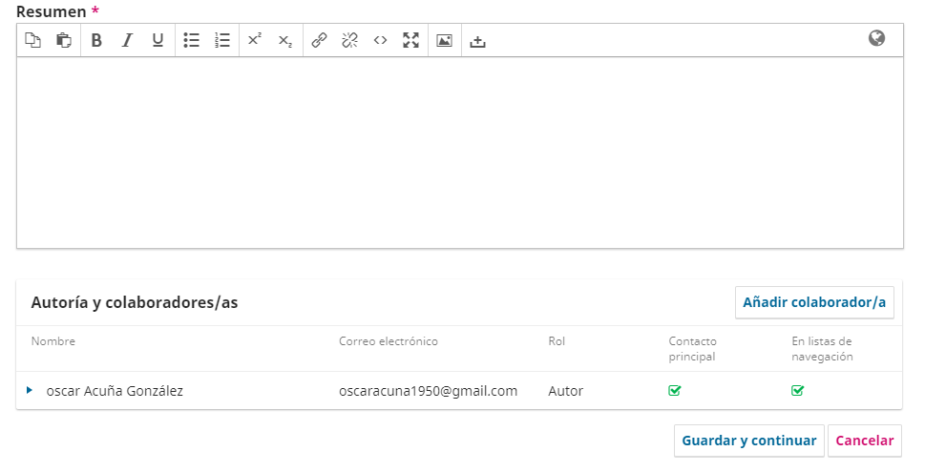
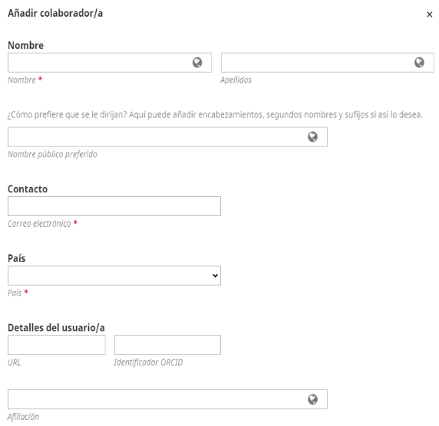
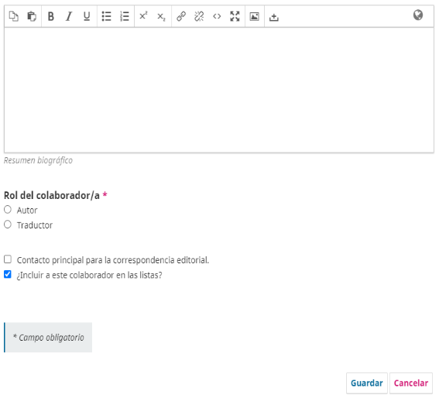
En el apartado de Autores y colaboraciones, por defecto aparecerá su usuario como autor, en caso que sean más autores, usted deberá ir agregándolos uno por uno en el orden correspondiente. Deberá seleccionar cuál de ellos es el autor de correspondencia. Igualmente agregará aquellos traductores que participaron en el artículo si fuera el caso. Las siguientes imágenes corresponden con este proceso.
Al presionar el botón Añadir Colaborador/a, aparecerá una ventana para llenar los datos, note que existen datos obligatorios (*) y formatos a respetar válidos como el email y el Identificador de ORCID.
Identifique cada colaborador con el rol de autor o traductor según sea el caso e identifique qué autor es el principal para correspondencia durante el proceso editorial. Al finalizar presiones el botón Guardar.

Slide 20
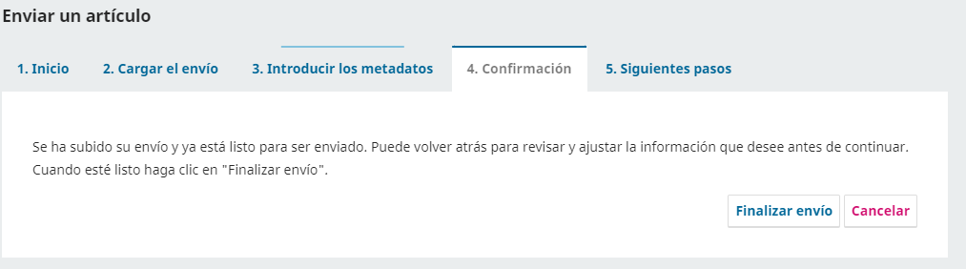
Una vez concluido el proceso de autoría, debe revisar que todos datos sean correctos antes de presionar el botón Guardar y continuar.
Nombre y apellidos usuario@dominio.cu
Confirmación
En este paso puede regresar a cualquiera de los anteriores para verificar o modificar información. Cuando esté completamente seguro de que todos los datos y archivos son correctos, presione el botón Finalizar envío.

Slide 21
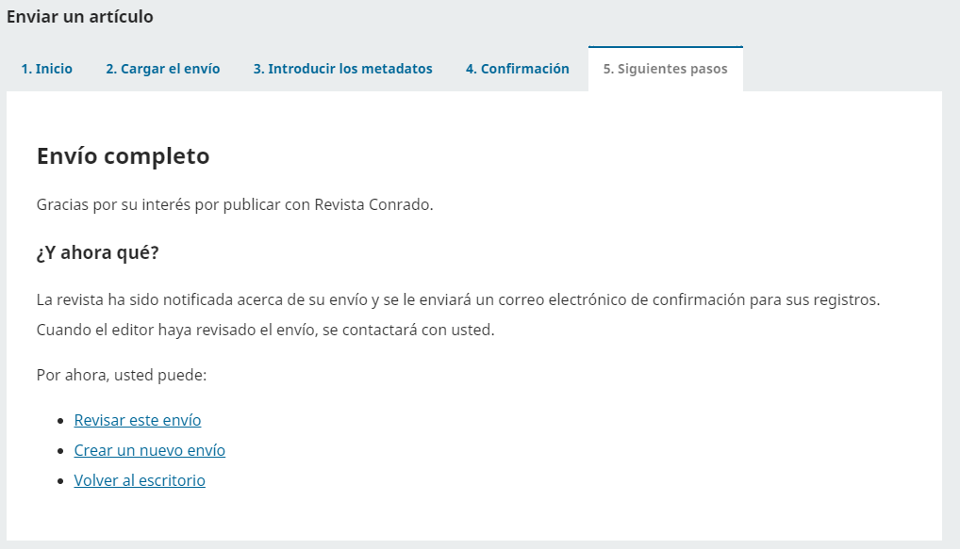
Envío completado
En este paso, se ha completado el envío y podrá tener acceso a las siguientes opciones (Revisar el envío completado, Crear un nuevo envío o Regresar al escritorio)
Después del envío
Recibirá notificaciones por correo electrónico en cada etapa del proceso editorial (recepción, preevaluación, asignación de evaluadores, dictámenes, correcciones, etc.).
Puede ingresar nuevamente a la revista, acceder a su Envío y consultar el estado actual.
También podrá participar en el proceso editorial respondiendo a solicitudes de editores o evaluadores a través de la misma plataforma.
Nota: Tenga presente que llegado a este punto, ya su artículo está en plataforma y debe darle seguimiento a través de su perfil.
Para garantizar claridad en el proceso debe entrar con regularidad y no esperar solo por los correos enviados de parte del editor/a encargado/a.
Estimado autor: Recuerde que, pasado 15 días de enviarle una notificación a través de plataforma y no recibir respuesta, el Equipo Editorial entenderá que ha perdido el interés por publicar su manuscrito y procederá a su rechazo.

Slide 22


Información adicional y contacto
Para profundizar en el uso de la plataforma, consulte la guía oficial (en inglés): https://docs.pkp.sfu.ca/learning-ojs/3.1/es/authoring
Sitio web institucional de Universo Sur: https://universosur.ucf.edu.cu

